Slide 1
Tocilizumab in patients admitted to hospital with COVID-19 (RECOVERY): preliminary results of a randomised, controlled, open-label, platform trial
The RECOVERY Collaborative Group
Lancet 2021;397:1637-45

Slide 2
La question clinique
Chez les sujets hospitalisés pour COVID-19 avec hypoxémie et protéine C réactive ≥ 75 mg/L, est-ce que le tocilizumab, un inhibiteur du récepteur de l’interleukine 6, diminue la mortalité à 28 jours comparativement au traitement standard tout en étant sécuritaire ?

Slide 3
Mise en contexte

Slide 4
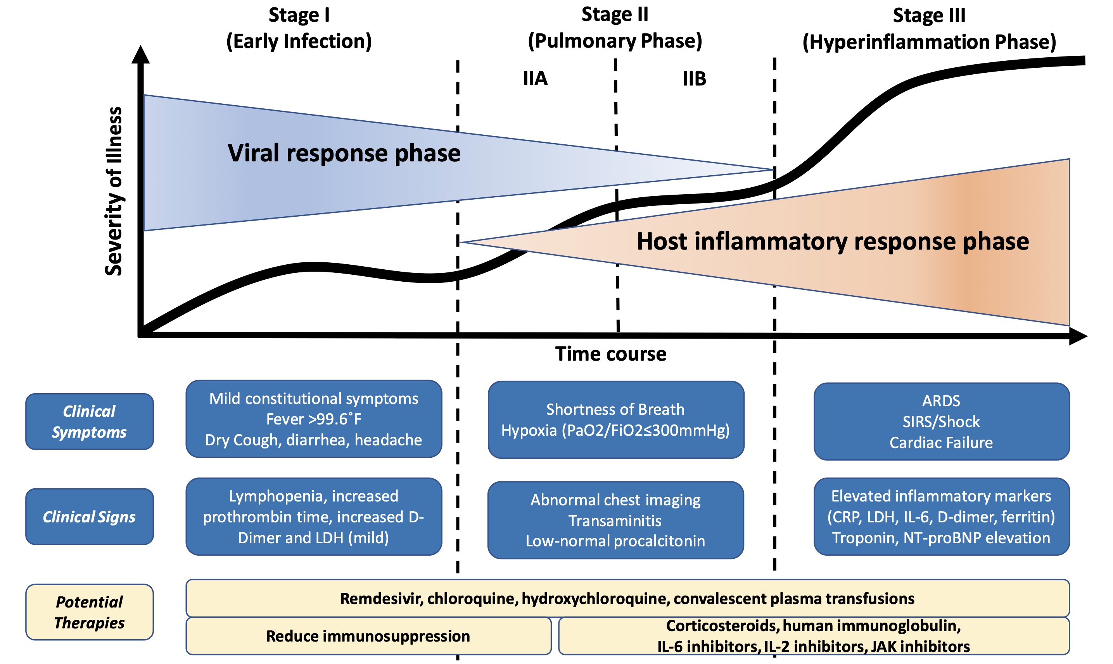

Slide 5
Méthode
Devis : essai clinique randomisé ouvert avec groupe témoin actif.
Population : 4116 adultes avec COVID-19 confirmée ou suspectée, hypoxémie (SaO2 < 92 % à l’air ambiant ou besoin d’O2) et présence d’une inflammation systémique (avec protéine C réactive ≥ 75 g/L) sans contre-indications.

Slide 6
Méthode
Intervention : Tocilizumab à dose ajustée selon le poids, à répéter au besoin à 12-24 heures à la discrétion du clinicien.
Comparateur : traitements standards seuls (pas de placébo).
Objectifs : critère de jugement principal (issue primaire) : mortalité toute cause à 28 jours (avec analyse à 6 mois prévue).

Slide 7
Statistiques

Slide 8
Contexte
Suivi : 28 jours post-randomisation.
Suivi des patients = 99 %.
Sites : 131 organisations de santé au Royaume-Uni.
Financement : subventionné par le Conseil de recherches médicales et l’Institut national de recherche en santé et d’autres organismes anglais.

Slide 9
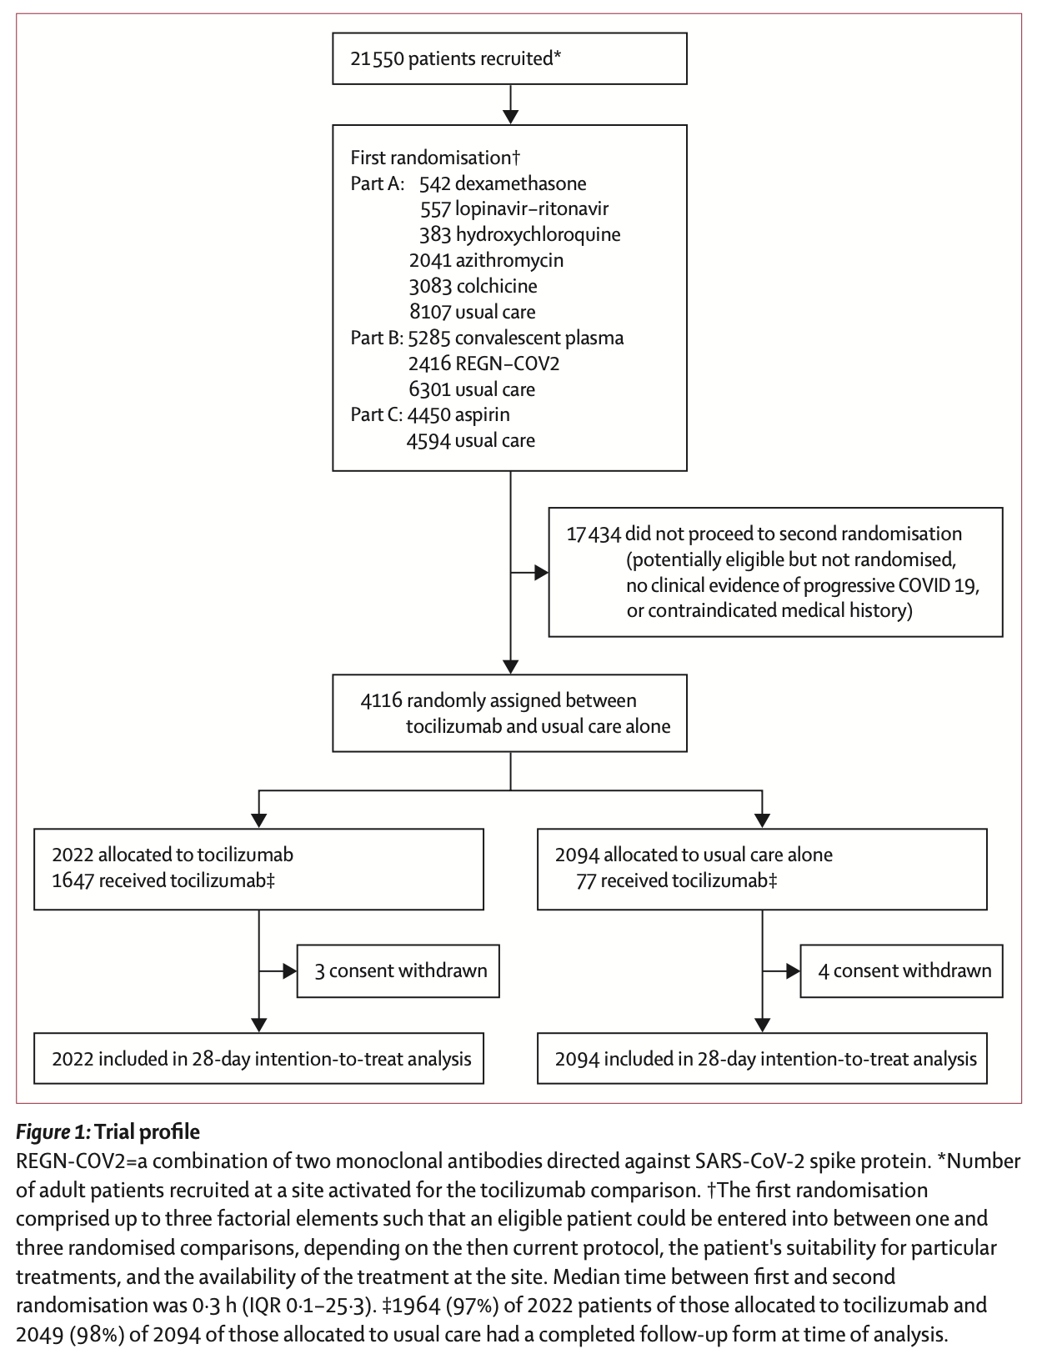
Flot des participants

Slide 10
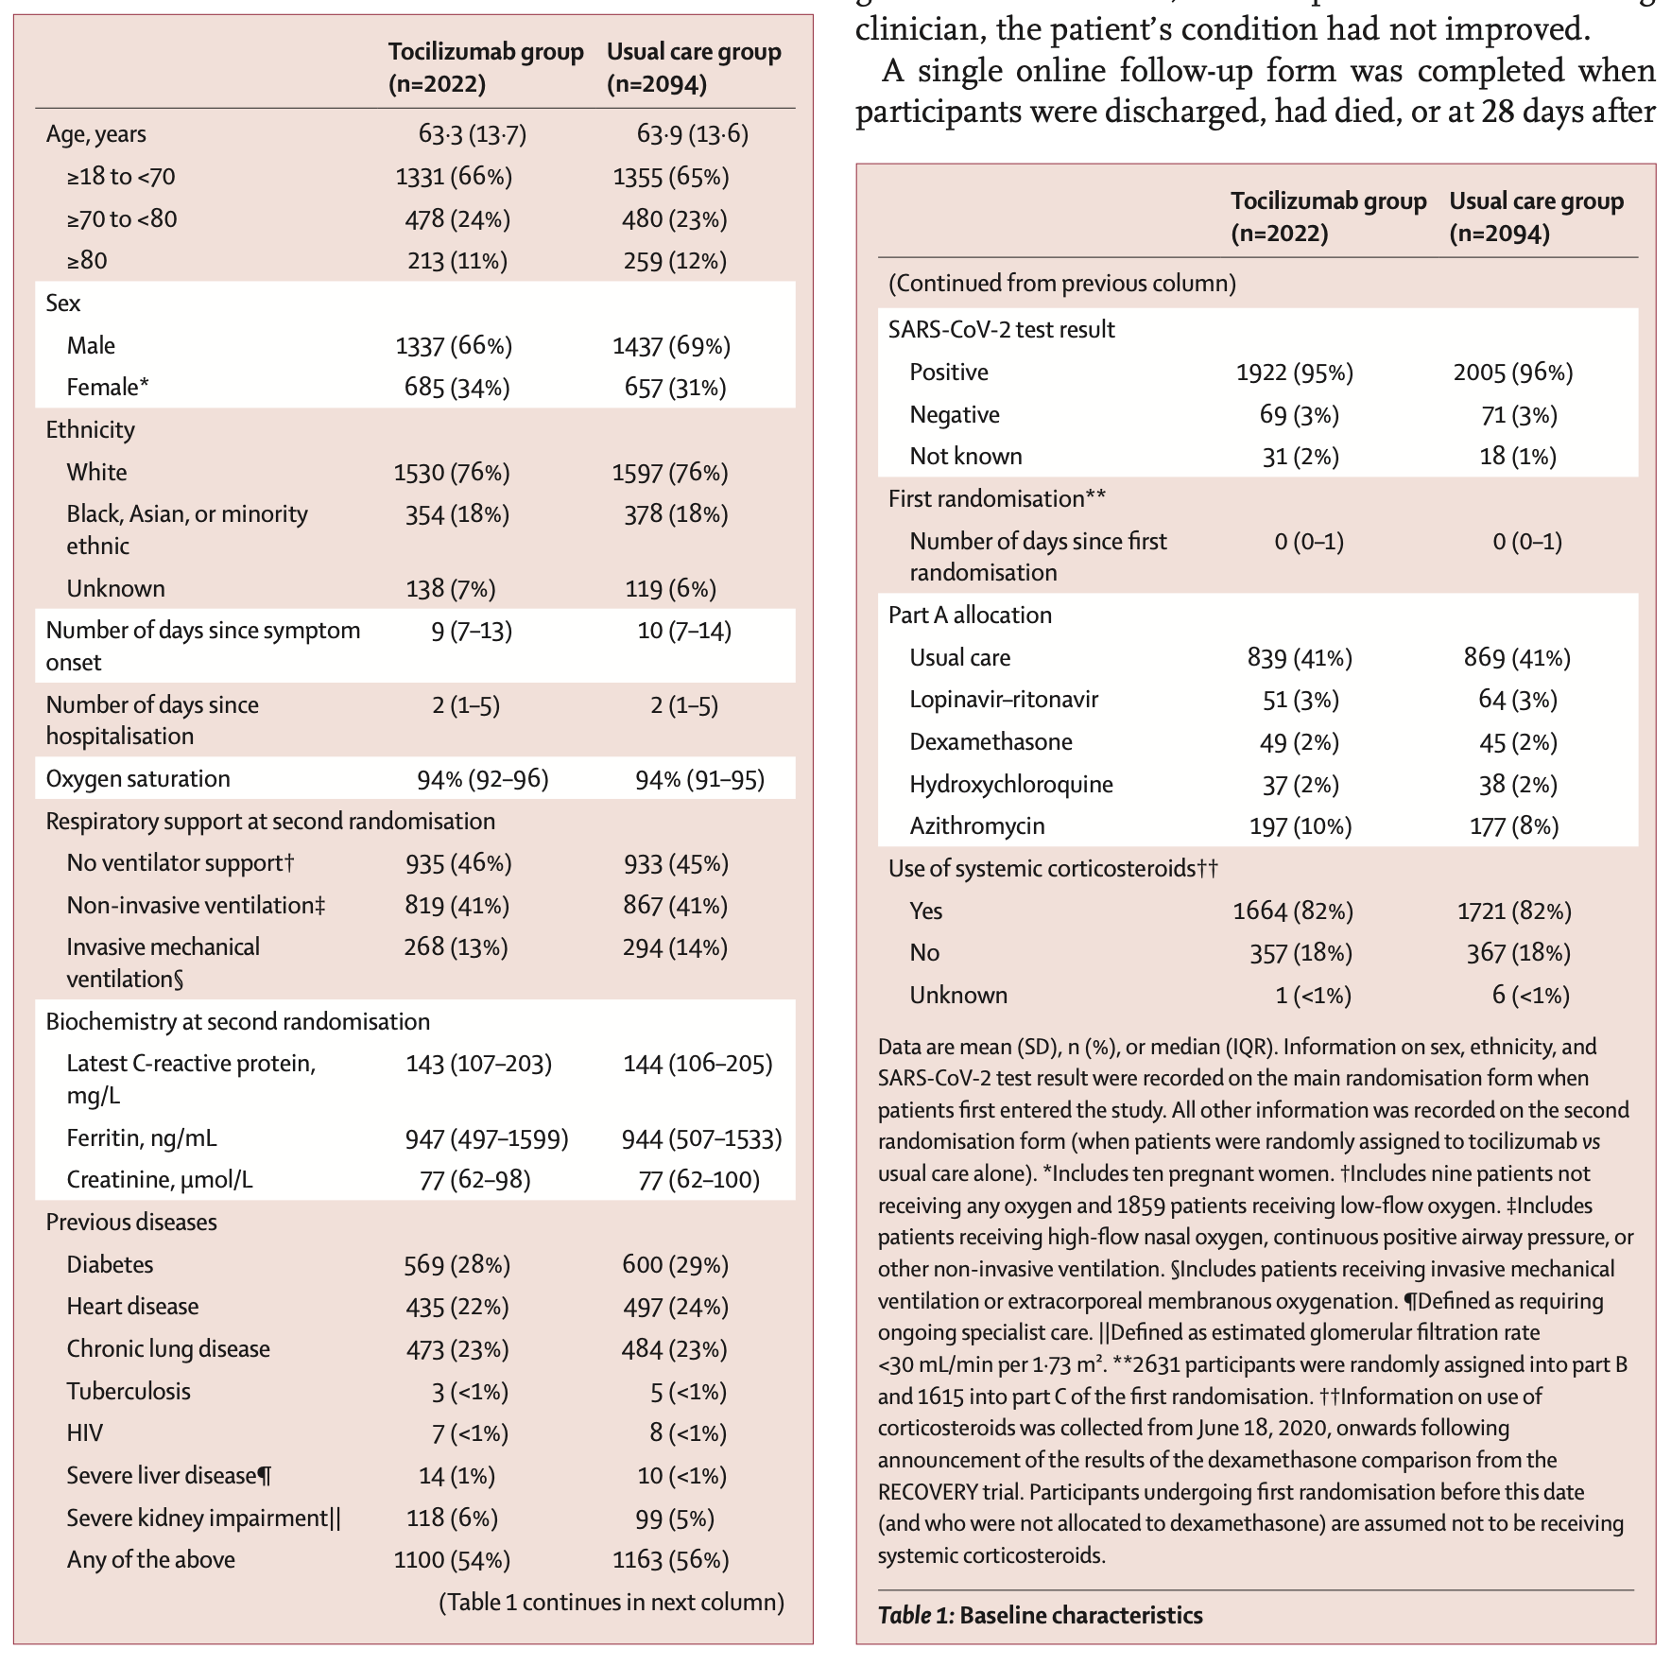
Caractéristiques des patients

Slide 11
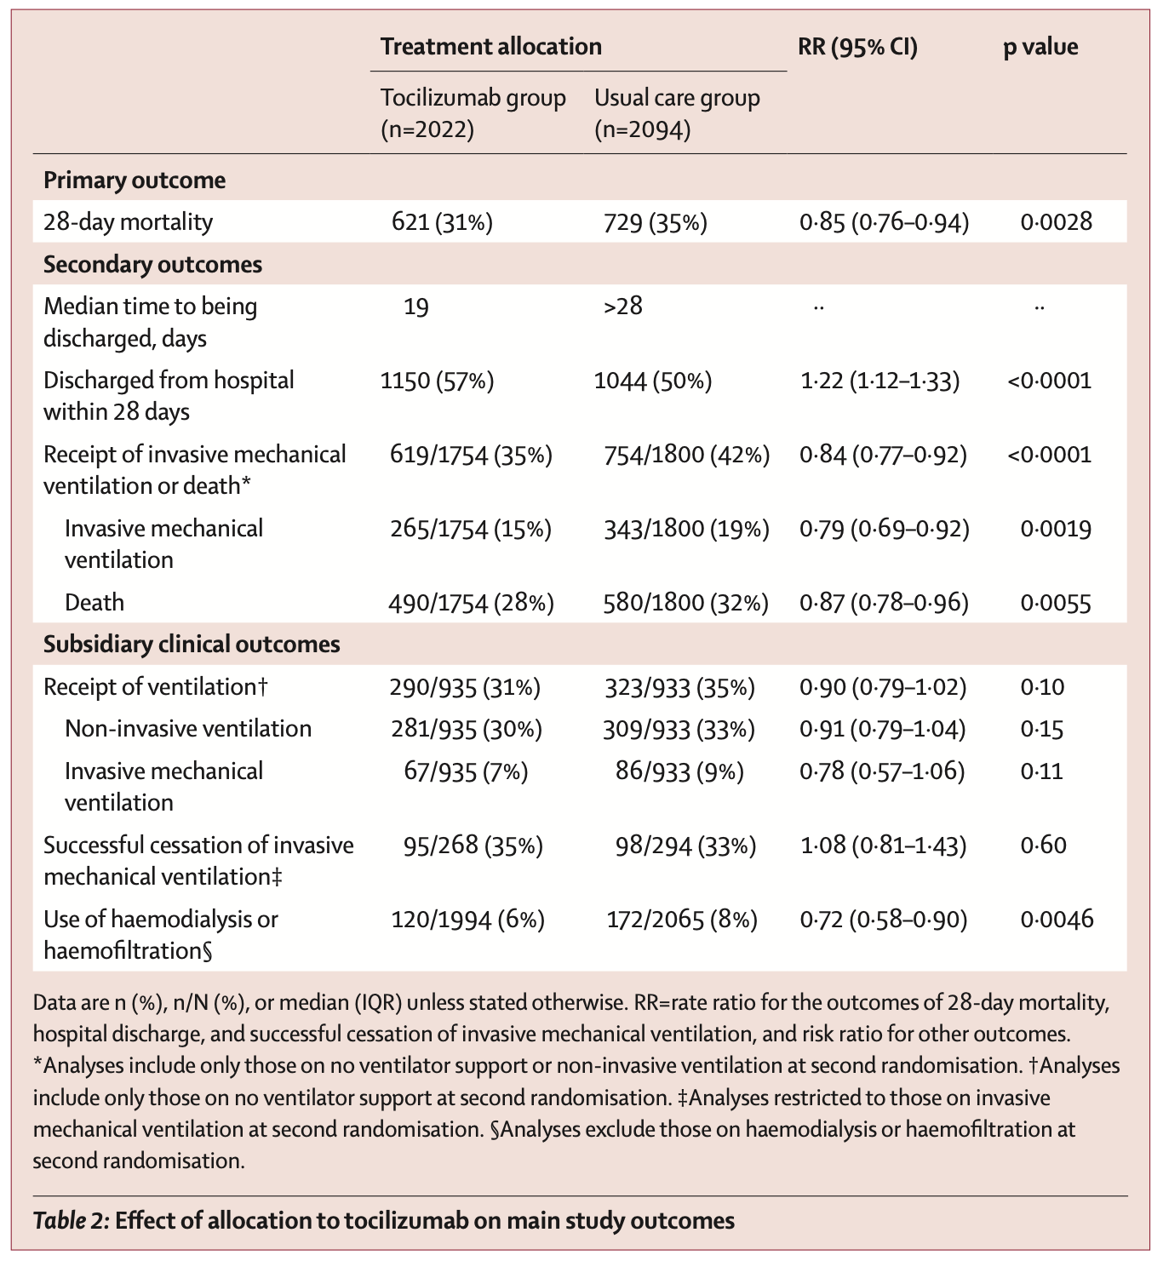
Résultats

Slide 12
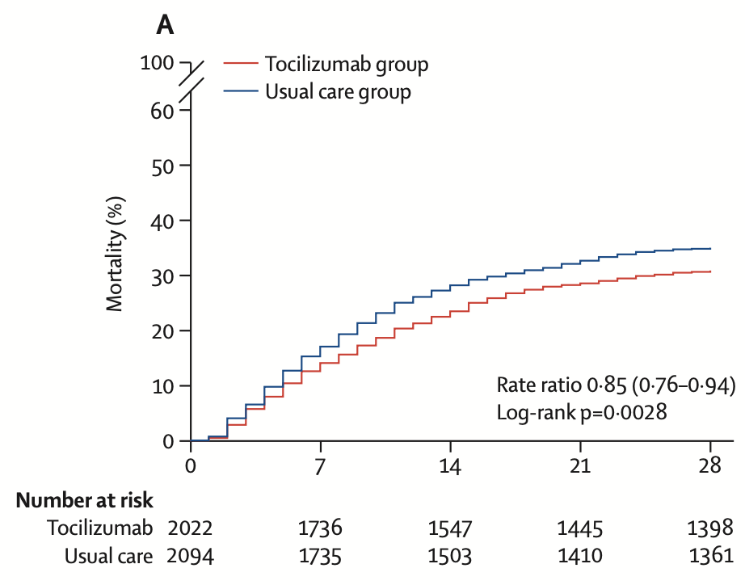
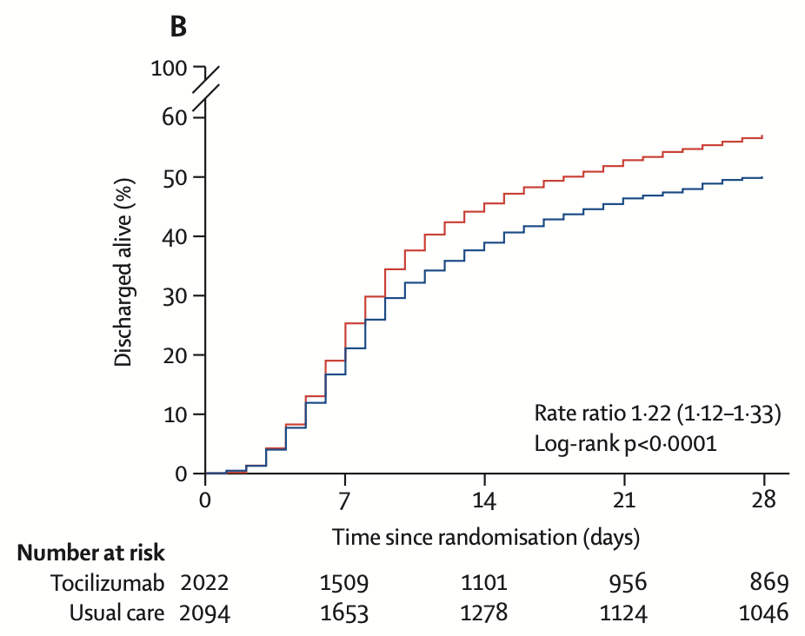
Résultats

Slide 13
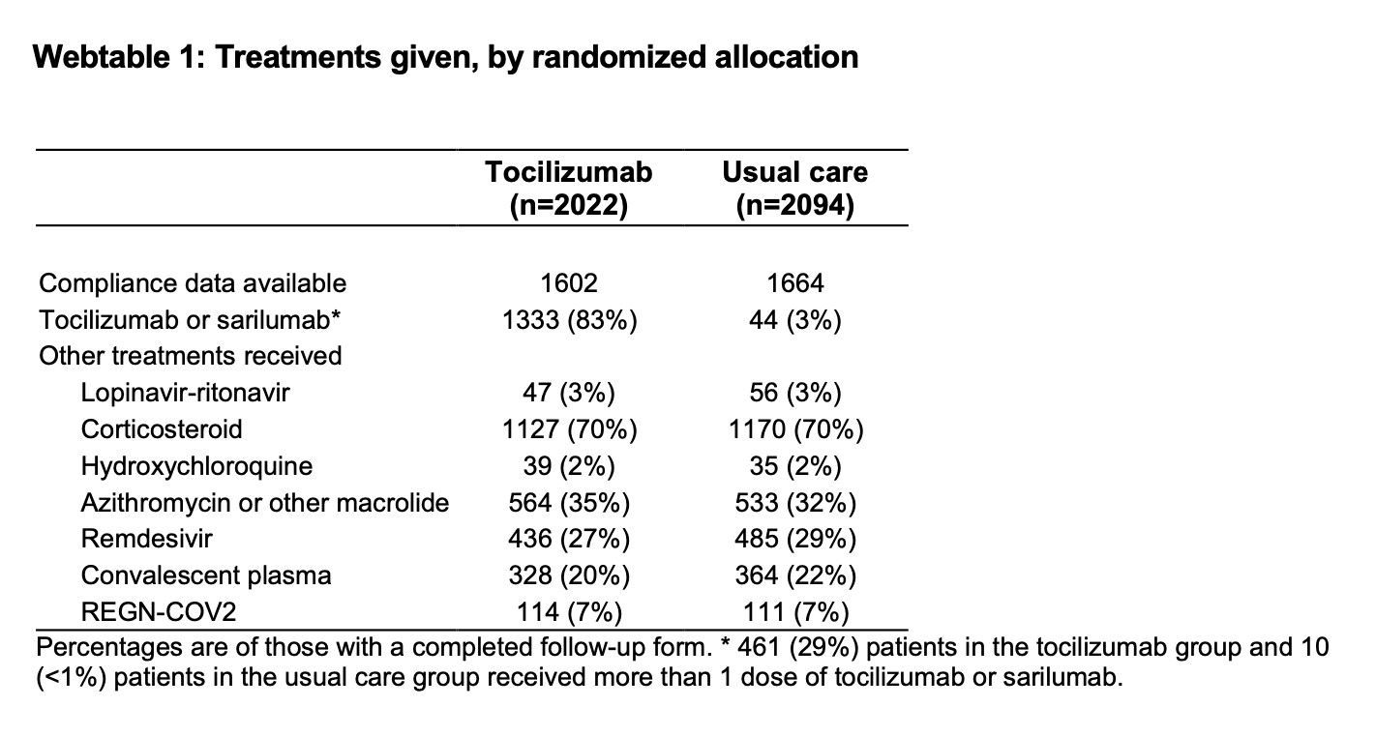

Slide 14
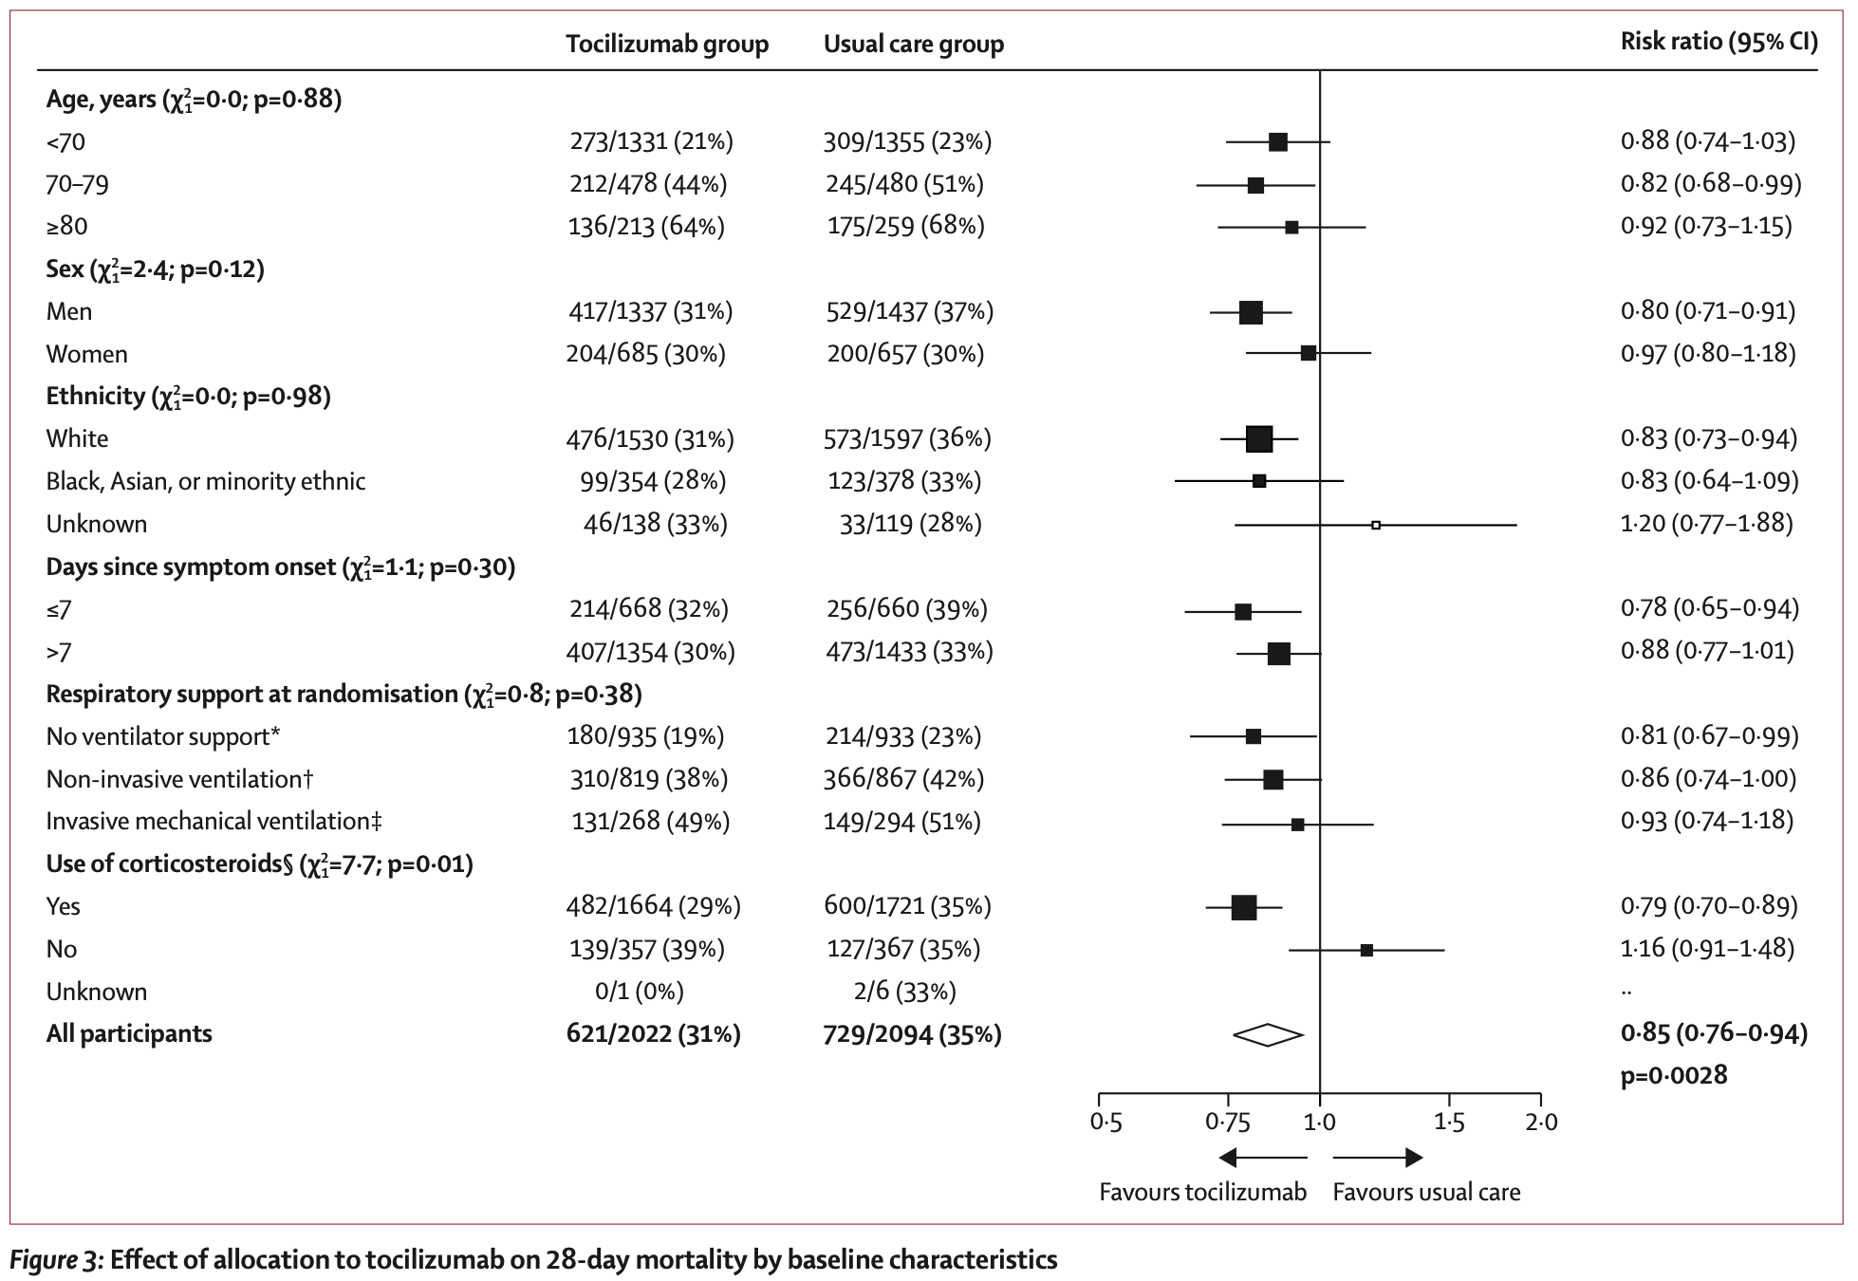

Slide 15
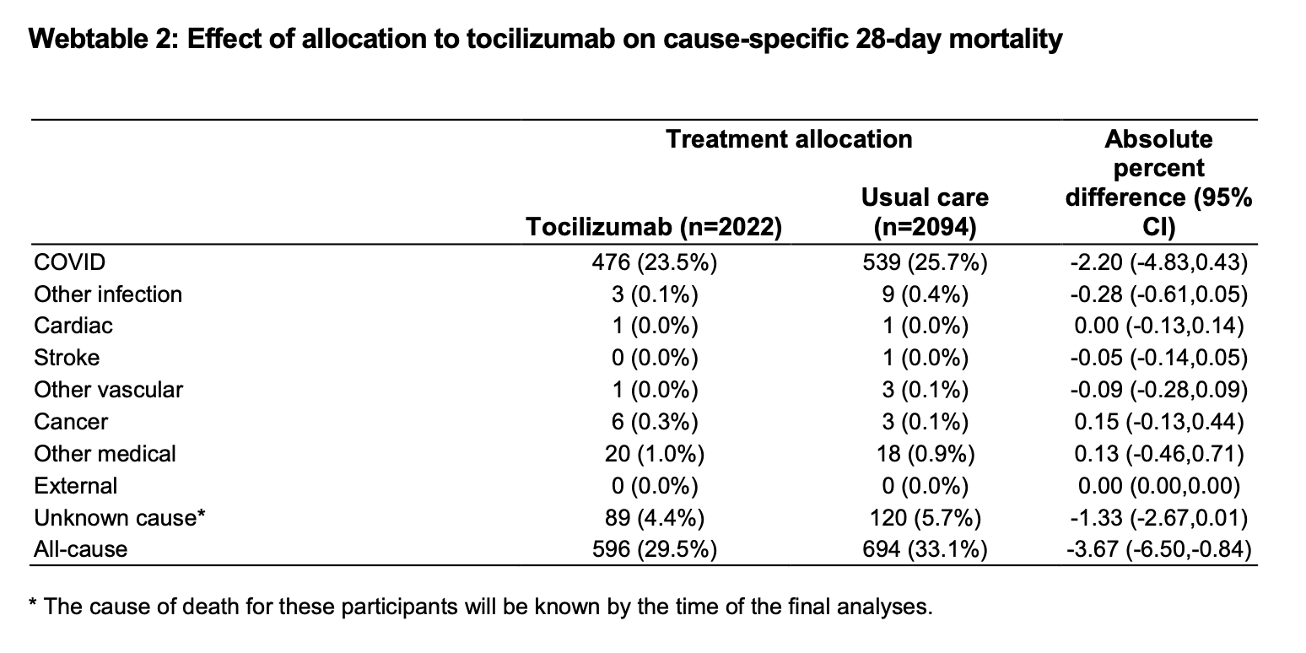

Slide 16
Conclusion des auteurs
Chez les patients hospitalisés pour la COVID-19 avec hypoxémie et inflammation systémique, le tocilizumab améliore la survie et d’autres événements cliniques. Ces bénéfices sont présents peu importe le support respiratoire et sont complémentaires à ceux des corticostéroïdes.

Slide 17
Critique
Forces :
Limitations :

Slide 18
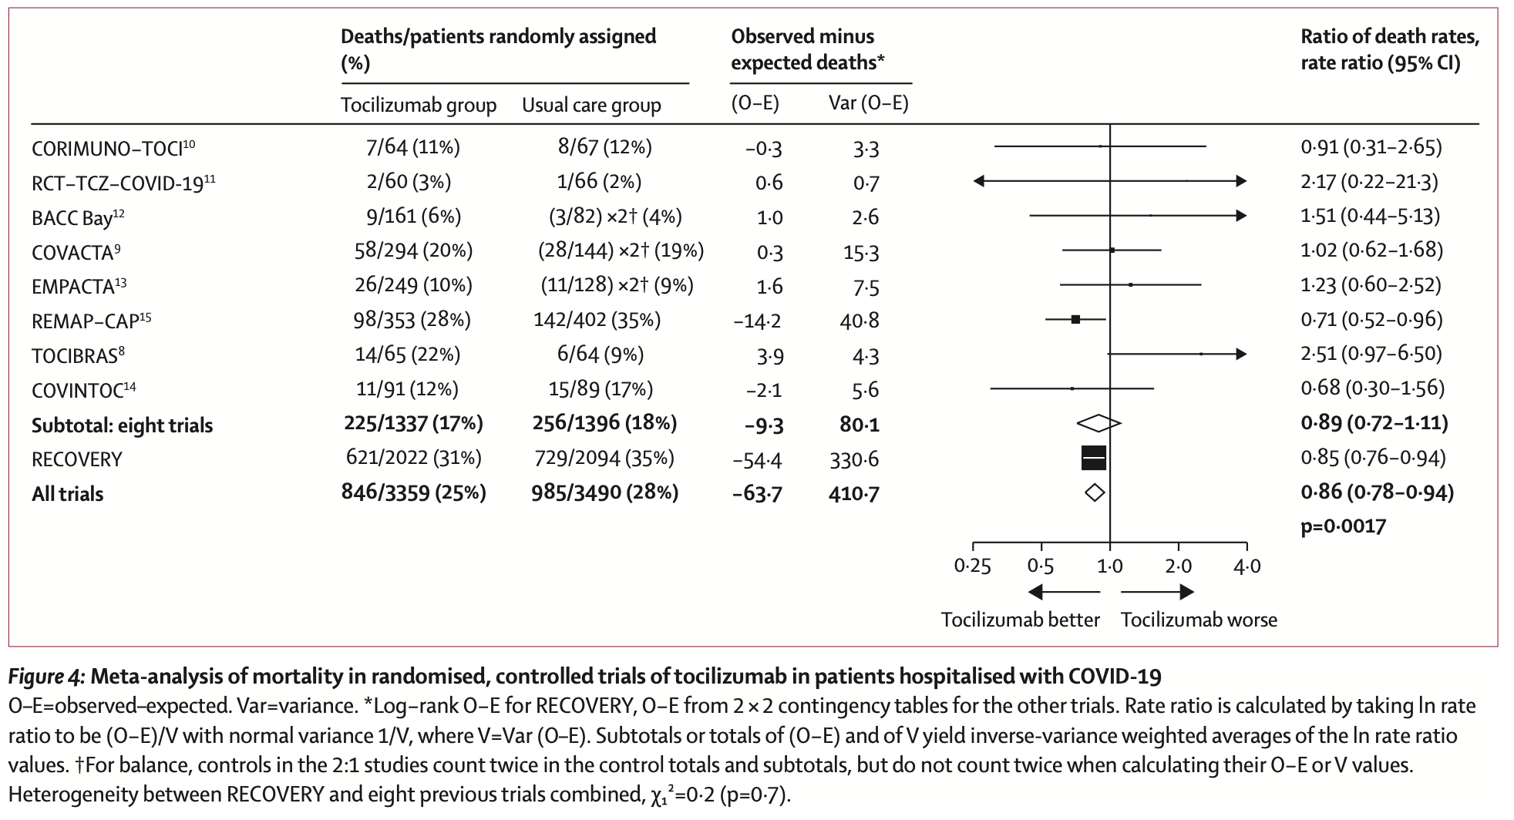

Slide 19
Implications cliniques

Slide 20
Autres articles récents
Newsome PN, Buchholtz K, Cusi K, Linder M, Okanoue T, Ratziu V, et al. A Placebo-Controlled Trial of Subcutaneous Semaglutide in Nonalcoholic Steatohepatitis. N Engl J Med. 2021;384(12):1113-24.
Rastogi R, Sheehan MM, Hu B, Shaker V, Kojima L, Rothberg MB. Treatment and Outcomes of Inpatient Hypertension Among Adults With Noncardiac Admissions. JAMA Intern Med. 2021;181(3):345-52.
Dinh A, Ropers J, Duran C, Davido B, Deconinck L, Matt M, et al. Discontinuing β-lactam treatment after 3 days for patients with community-acquired pneumonia in non-critical care wards (PTC): a double-blind, randomised, placebo-controlled, non-inferiority trial. Lancet. 2021;397(10280):1195-203.

Slide 21
Autres articles récents
Gaudry S, Hajage D, Martin-Lefevre L, Lebbah S, Louis G, Moschietto S, et al. Comparison of two delayed strategies for renal replacement therapy initiation for severe acute kidney injury (AKIKI 2): a multicentre, open-label, randomised, controlled trial. Lancet. 2021;397(10281):1293-300.
The REMAP-CAP Investigators. Interleukin-6 Receptor Antagonists in Critically Ill Patients with Covid-19. N Engl J Med. 2021;384(16):1491-502.

Slide 22
Guides de pratique récents
McDonald M, Virani S, Chan M, et al. CCS/CHFS Heart Failure Guidelines Update: Defining a New Pharmacologic Standard of Care for Heart Failure With Reduced Ejection Fraction. Can J Cardiol. 2021;37(4):531-546
Gupta S, Lieberman D, Anderson JC, et al. Recommendations for Follow-Up After Colonoscopy and Polypectomy: A Consensus Update by the US Multi-Society Task Force on Colorectal Cancer. Am J Gastroenterol. 2020 Mar;115(3):415-434.
Shoamanesh A, Patrice Lindsay M, Castellucci LA, et al. Canadian stroke best practice recommendations: Management of Spontaneous Intracerebral Hemorrhage, 7th Edition Update 2020. Int J Stroke. 2021;16(3):321-341.
Collet JP, Thiele H, Barbato E, et al; ESC Scientific Document Group. 2020 ESC Guidelines for the management of acute coronary syndromes in patients presenting without persistent ST-segment elevation. Eur Heart J. 2021;42(14):1289-1367.

